Slide 1
РАЗВИТИЕ КУЛЬТУРЫ В РАННЕМ И ВЫСОКОМ СРЕДНЕВЕКОВЬЕ
Елисеенко О.А., учитель истории

Slide 2
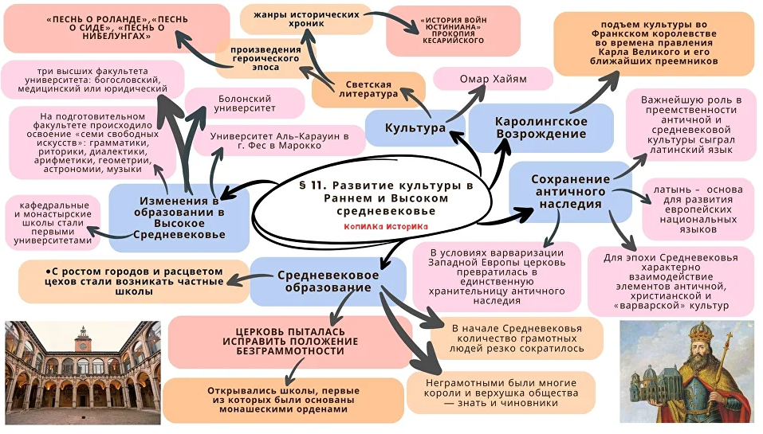

Slide 3

ПРОВЕРКА ДОМАШНЕГО ЗАДАНИЯ:
РЕЛИГИИ В ЖИЗНИ СРЕДНЕВЕКОВЫХ ОБЩЕСТВ
1.Расскажите о процессе христианизации Европы(прием «Снежный ком»-повторяем основную мысль начинающего, добавляя в ответ новое)
2.Слушаем проект по теме «Крестовые походы»
3.Выполняем интерактивное упражнение по восточным религиям
https://learningapps.org/16180405
https://learningapps.org/3988154

Slide 4

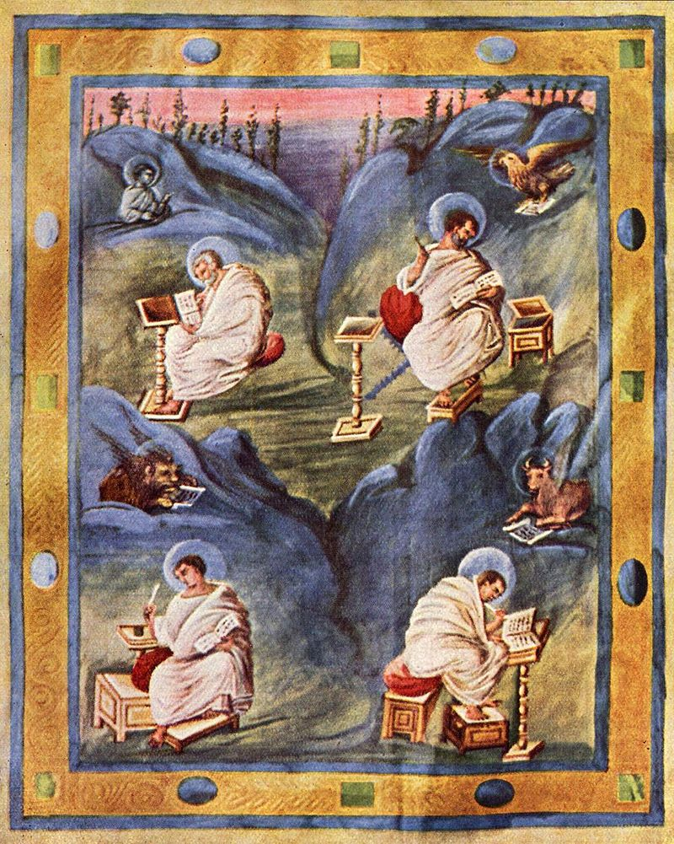
Европейское средневековье
КАРОЛИНГСКОЕ ВОЗРОЖДЕНИЕ
Сохранение античного наследия:
• Для эпохи Средневековья характерно взаимодействие элементов
античной, христианской и «варварской» культур
• В Византии сохранение древнего наследия носило системный характер
• Важнейшую роль в преемственности античной и средневековой
культуры сыграл латинский язык
• Именно латынь стала основой для развития европейских национальных
языков

Slide 5
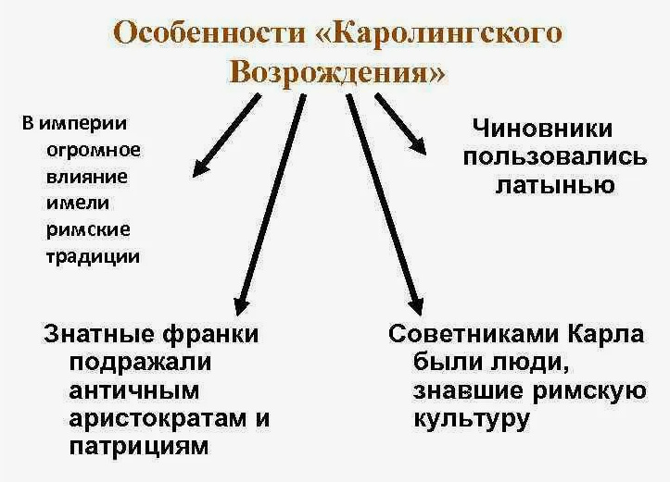
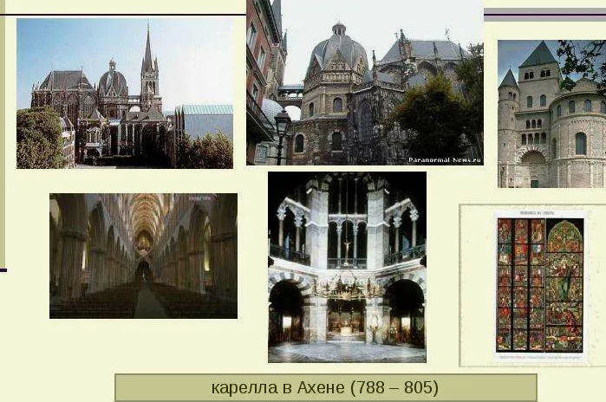
Каролингское возрождение
это период культурного подъёма в империи Карла Великого и королевствах династии Каролингов в VIII-IX вв. после упадка Римской империи.

Slide 6
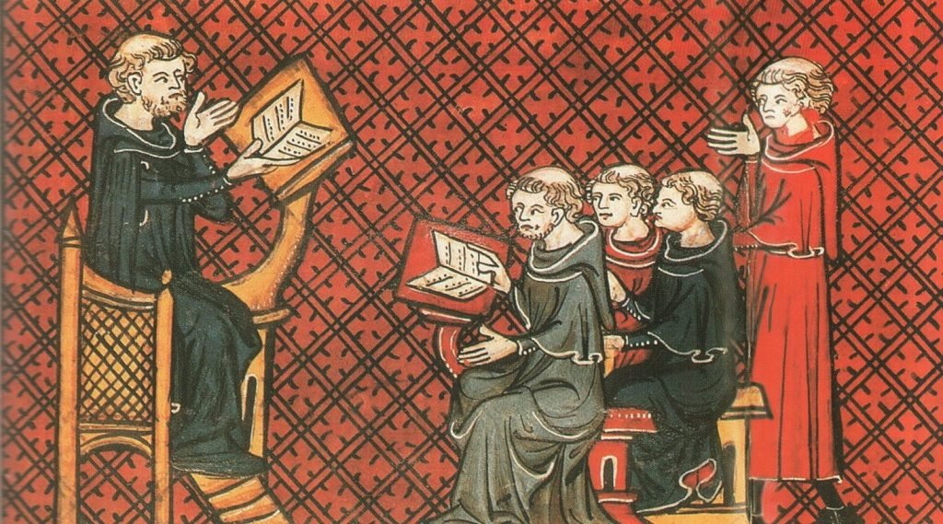
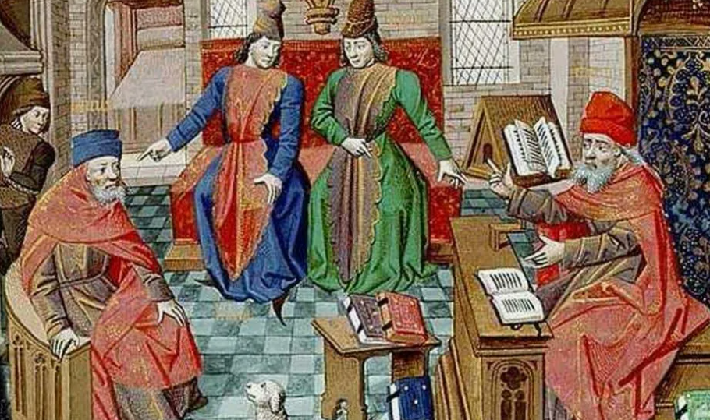
Средневековое образование:
• В начале Средневековья количество грамотных людей резко
сократилось. Неграмотными были многие короли и верхушка
общества — знать и чиновники
• Существующее положение пыталась исправить церковь. Открывались
школы, первые из которых были основаны монашескими орденами
• С ростом городов и расцветом цехов стали возникать частные школы
Роль церкви в сохранении античного наследия:
• В условиях варваризации Западной Европы церковь превратиласьв единственную хранительницу античного наследия
• Долгое время самыми образованными людьми являлись священники и монахи
• Часто монастыри оставались единственным местом хранения древних рукописей

Slide 7
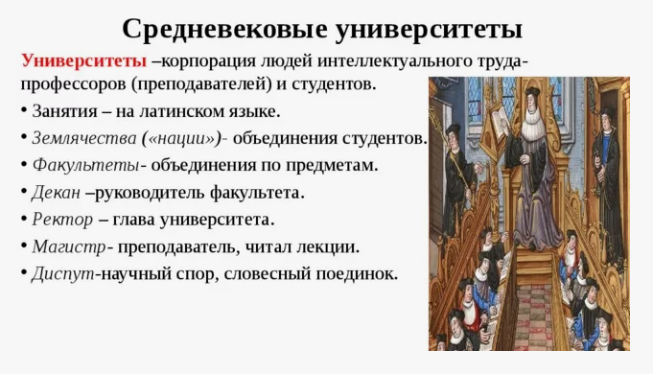
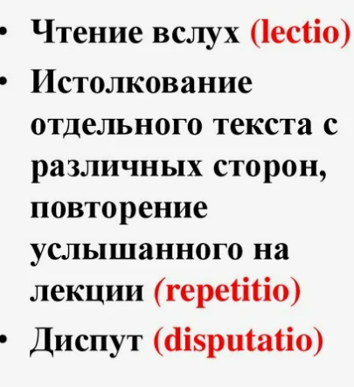

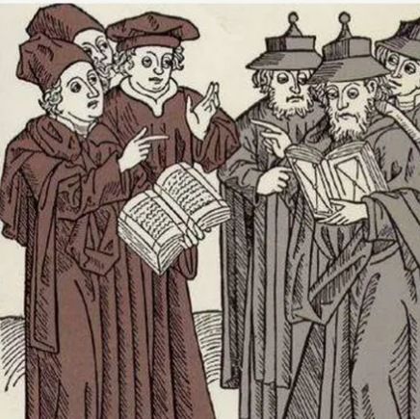


Slide 8
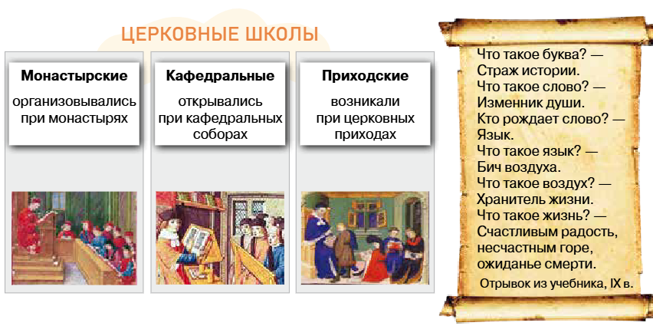

Slide 9
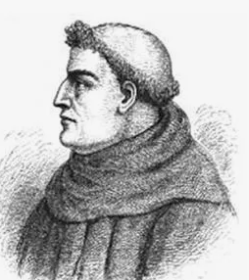
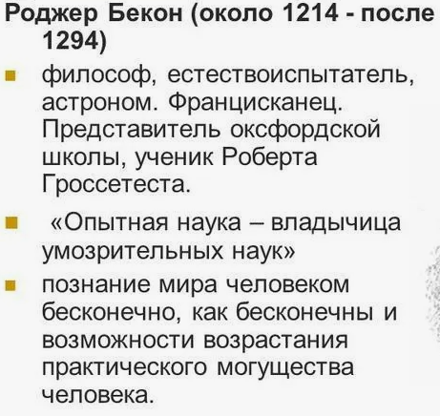
В Высокое Средневековье отдельные кафедральные и монастырские школы превращались в крупные учебные центры, которые затем стали первыми университетами
• Они представляли собой средневековые корпорации — объединения учащихся и преподавателей
• На подготовительном факультете происходило освоение «семи свободных искусств»: грамматики, риторики, диалектики, арифметики, геометрии, астрономии, музыки
• После овладения этими дисциплинами студент мог продолжить учебу, выбрав один из трех высших факультетов университета: богословский, медицинский или юридический
- Болонский университет – итальянский государственный университет, старейший университет в западном мире
- Аль-Карауин в г. Фес в Марокко, открывший свои двери в IX в. –старейший в мире университет

Slide 10
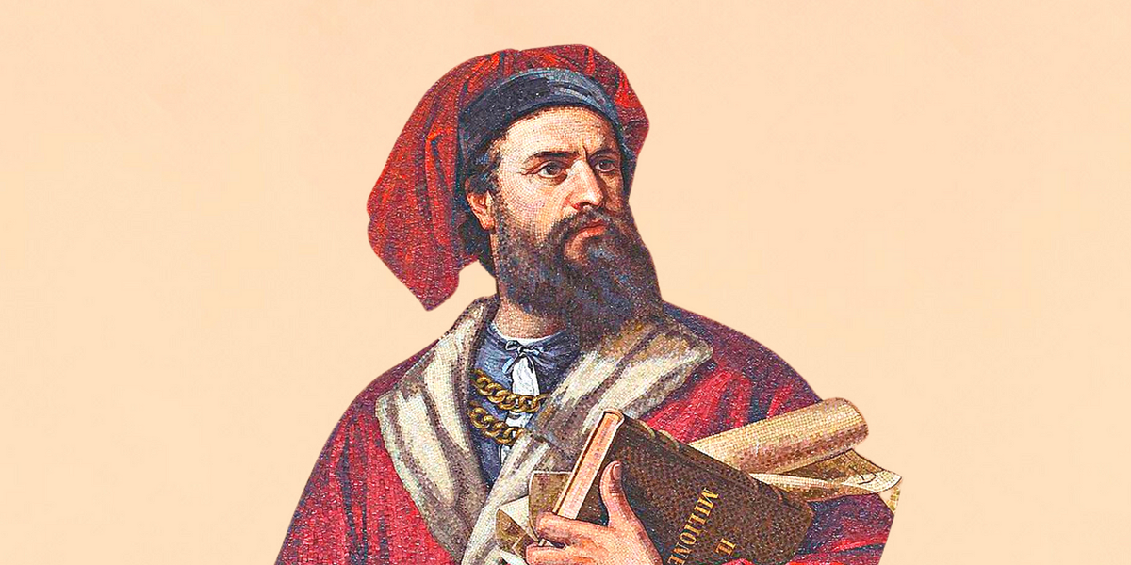
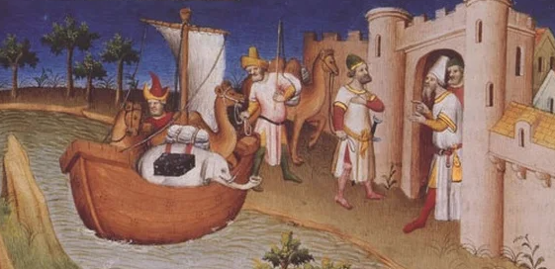
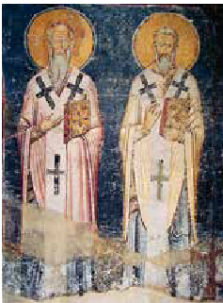
В Византии на развитие образования существенно влияла церковь. В XI в. в Константинополе на базе высшей школы, основанной императором Феодосием II еще в V в., был создан университет. Он имел два факультета — юридический и философский (богословский). Сегодня его часто называют Константинопольским университетом, или Магнаврской высшей школой. Первый ректор университета известный ученый Лев Математик.
Венецианец Марко Поло совершил многолетнее путешествие в Китай и Центральную Азию, итоги которого описал в знаменитой «Книге о разнообразии мира».

Slide 11
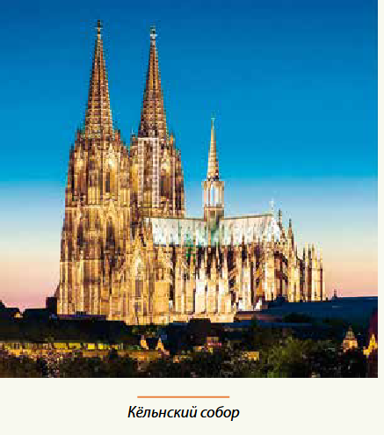
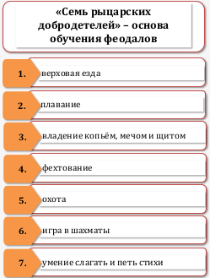
С развитием школ и образования расширялся спрос на книги. В Раннем средневековье они были предметом роскоши. С XII в. открываются городские мастерские по переписыванию книг
• Влияние христианской идеологии проявилось в формирующейся церковной литературе, основными жанрами которой стали жития святых, духовные гимны, литургическая драма
• Среди светской литературы особенно выделялись произведения героического эпоса, которые повествовали о великих героях прошлого
• Самые известные из них — французская «Песнь о Роланде», испанская «Песнь о Сиде», немецкая «Песнь о Нибелунгах»

Slide 12
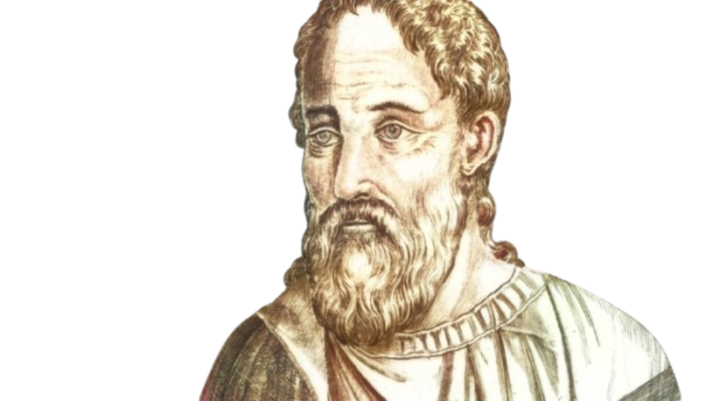
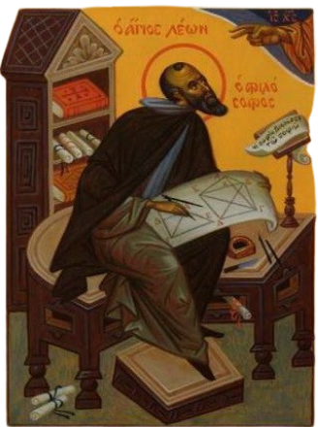
Достижения в науке и культуре Византии
Евсевий Кесарийский
Византия была центром значительных научных и культурных достижений Раннего и Высокого средневековья
• Так, один из основоположников алгебры Лев Математик изобрел световой телеграф
• Используя античное наследие, византийцы создали богатую библиотеку научных и философских текстов.
• Получили распространение жанры исторических хроник («Хроника» Евсевия Кесарийского), жизнеописаний великих правителей и военной истории («История войн Юстиниана» Прокопия Кесарийского)
Лев Математик

Slide 13
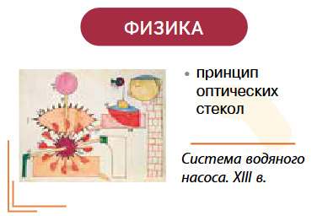
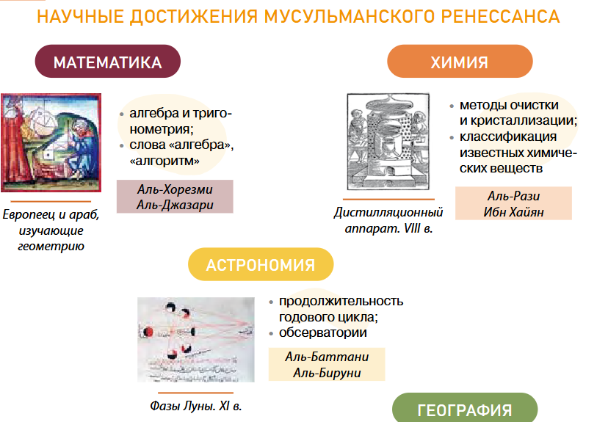
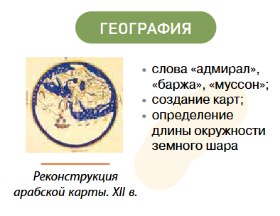
Период с VIII по XIII в. принято называть
мусульманским Возрождением, или «Золотым веком ислама». Именно тогда
древние научные труды, сохраненные в Византии и Персии, были переведены
на арабский язык
Книга Ибн Сины (Авиценны) «Канон врачебной науки» была главным учебникомдля врачей в Европе вплоть до XVII в

Slide 14
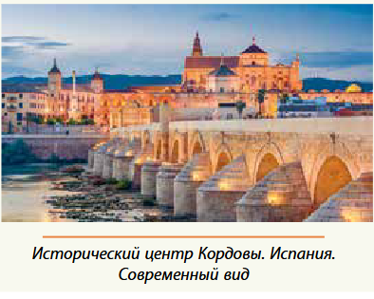
Особенности мусульманской культуры
-Почтительное отношение к знаниям
-Сохранение и использование достижений античности и Древнего Востока
-Запрет на изображение людей и животных. Нет икон и картин
-Распространение каллиграфии, растительных, геометрических орнаментов
-Арабский язык стал языком культа, права и науки
-Культурные центры –Дамаск, Багдад, Каир
Ученые: Ибрахим аль Фазари, Мухаммед аль Баттани, Ибн Сина
Астроном и математик Омар Хайям, возглавивший обсерваторию и составивший солнечный календарь, получил мировую известность благодаря поэтическим произведениям, наполненным жизненной мудростью и любовью к человеку

Slide 15
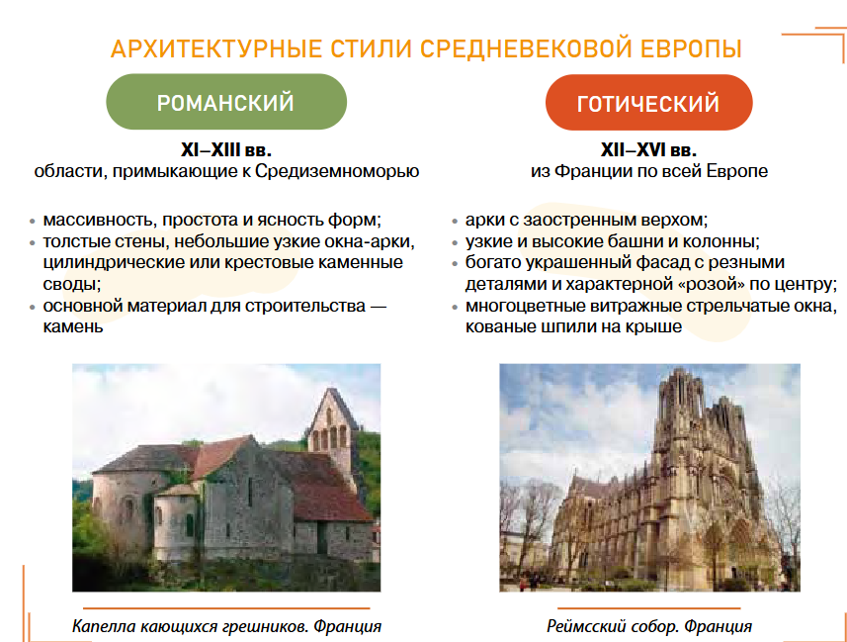

Slide 16

Расширение доли на рынке
Открытие новых горизонтов

Slide 17
Запуск продукта
1-й кв.
Исследование рынка
2-й кв.
Разработка продукта
3-й кв.
Тестирование пользовательских качеств
4-й кв.
Запуск продукта
В настоящее время мы работаем над запуском революционного продукта
Наши новые предложения позволят захватить рынок
Наша маркетинговая кампания вызовет у потребителя дрожь предвкушения

Slide 18

Маркетинговые стратегии
Реализовать персонализированные стратегии вовлечения
Настраивать кампании так, чтобы они резонировали с ценностями определенных демографических групп, развивая у потребителей ощущение важности и личной связи с этими продуктами.
Сотрудничать с инфлюэнсерами и лидерами мнений, чтобы подкрепить сообщение нашего бренда.

Slide 19
Области, на которых следует сосредоточиться
Финансовый обзор отражает надежное и устойчивое положение фирмы.
Основные индикаторы показывают согласованный рост выручки за последний квартал. Мы объясняем это стратегическим управлением затратами и успешным маркетингом.
Операционная рентабельность повысилась, что свидетельствует об эффективности работы и укреплении резервов.
Это доказывает, что мы делаем все возможное для обеспечения финансовой стабильности, позволяющей нам обеспечить устойчивый рост.

Slide 20
Целевые показатели на квартал
Расширение доли на рынке
Новаторство в области продуктов
Лояльность клиентов
Эффективность работы
Квартал | Рост дохода (%) | Рост нашей доли рынка (%) | Привлечение клиентов
1-й кв. | 12 | 2 | 500
2-й кв. | 15 | 3 | 600
3-й кв. | 18 | 4 | 700
4-й кв. | 20 | 5 | 800

Slide 21
Финансовая картина
Показатель | Текущая стоимость | Предыдущий квартал | Изменение (%)
Доход | 2 500 000 ₽ | 2 200 000 ₽ | +14 %
Накладные расходы | 1 200 000 ₽ | 1 400 000 ₽ | -14 %
Чистая прибыль | 1 000 000 ₽ | 800 000 ₽ | +25 %
Операционная рентабельность | 40 % | 36 % | +4 %
Резерв денежных средств | 5 000 000 ₽ | 4 500 000 ₽ | +11%

Slide 22

Новаторские решения

Slide 23
Новые инициативы
Улучшение продукта. Представлять регулярные обновления и функции для повышения привлекательности продукта.
Интеграция технологий. Изучать новые технологии для возможного использования в работе.
Сотрудничество и партнерство. Развивать сотрудничество с техническими новаторами и лидерами отрасли для стимуляции новаторства.
Зеленая цепочка поставок
Снижение выбросов углекислого газа
Снижение объема отходов
Снижение потребления воды

Slide 24

СПАСИБО
Мария Анисимова
maria@contoso.com
contoso.com

